Slide 1
MSF Agile ver.4
Microsoft Solutions Framework
for Agile Software Development
ver. 4.x
Notes:
1
2009/1/12

Slide 2
問題
これから新しい開発プロジェクトが始まります
  マネージャに呼ばれたあなたは、 こう言われました。
  「 だいたい 10人くらいの開発チームになるだろう。
  最初の 3人は、 キミの自由に選んでいいよ。」
  さて、 あなたを含めて 4名、 どんな基準で選びますか?
    要件定義からのスタートです。
    あとから増えるメンバは、 きっと大半が新兵と外人部隊です。
Notes:
一般的には、
・要件定義ができる人、 業務知識のある人
・外部設計が出来る人
…といった、 ウォーターフォールの上流をやれる人を、 最初に集めるんじゃないかな?

Slide 3
MSF Agile 的な回答
なにを作ればいいか考えられる人
どうやって作るかを考えられる人
どうやったら壊せるかを考えられる人
上の 3人 + 顧客 + 自社 の調整をとれる人
  違うベクトルを向いた 3人 + 調整役 (PM)
  要件定義の段階から、 作り方 (アーキテクト) も、 壊し方 (テスター) も、 同時に考慮する。
Notes:
・「なにを作ればいいか」 --- 顧客を代弁する立場。 アナリスト
・「どうやって作るか」 --- アーキテクト、開発者 (プログラマ)
・「どうやったら壊せるか」 --- 品質を保証する立場。 リリースマネージャ、テスター
※ 調整役 (PM) を兼任すると、 MFS Agile の最小メンバーは 3人となる。

Slide 4
自己紹介
山本 康彦 ( biac )
  いまだにプログラムを書きたがる 51歳
  http://bluewatersoft.cocolog-nifty.com/
名古屋のとある ISV 勤務
  現在、 WPF を使った業務アプリケーションの開発プロジェクトで品質保証を担当
  MFS Agile を部分的に実施中
もとは機械設計者
  ものごとの見方・考え方がズレてるかも

Slide 5
Agenda
MSF って何だろう?
    スコープ、 出自、 種類
MSF Agile って何だろう?
    Agile なプロセス、 CMMI と Agile
Agile にやるにはチームワークが大事
    チームモデル、 提言者グループ、 ロール
Agile な実装は TDD で
    ワークストリームとアクティビティ
    Test Driven Devlopment の効果

Slide 6
Microsoft Solutions Framework
MSF はソリューションを作り出すプロセス
  アプリケーションを開発し、稼動させるまで。
  保守・運用には MOF ( Microsoft Operations Framework )
  Team Foudation Server のデフォルトは MSF
なぜ MS “プロセス” ではないのか?
  「柔軟でスケーラブルなフレームワーク」 を提供
  逆に言えば、 詳細はチームごと / プロジェクトごとに決めなければいけない。
Notes:
・TFS には、 サードパーティ製のプロセスも組み込める。

Slide 7
MSF の簡単な歴史
1994 Ver.1
  Microsoft 社内のベストプラクティスの集合体
2004 Ver.3.1
  ホワイトペーパー等、 MSF を公開 (日本語文書も)
2006 夏 Ver. 4.0
  VS2005 Team Foundation Server
2006 秋 Ver. 4.1
  VSTS Database Professionals 追加に伴う改定
2007 末 Ver. 4.2
  VS2008 Team Foundation Server
Notes:
・Ver. 4.2 では、 ざっと見た限りでは大きな変更は無さそう。 日本語版では、 訳の変更が多い。
・

Slide 8
2つの MSF ver.4
MSF for Agile Software Development
  MSF CMMI の、 ( ほぼ ) サブセット。
  TDD が強く出ていたりするので、 単純なサブセットというわけではなさそう。
  チーム規模は 3人から、 10人程度まで。
MSF for CMMI Process Improvement
  SEI CMMI (Capability Maturity Model Integration) Lv.3 の要件を満たす。
※ ver. 3 とは、 かなり変わっている !

Slide 9
Agenda
MSF って何だろう?
    スコープ、 出自、 種類
MSF Agile って何だろう?
    Agile なプロセス、 CMMI と Agile
Agile にやるにはチームワークが大事
    チームモデル、 提言者グループ、 ロール
Agile な実装は TDD で
    ワークストリームとアクティビティ
    Test Driven Devlopment の効果

Slide 10
アジャイルソフトウェア開発宣言
MSF Agile も、 この価値観に従っています
私たちは自らソフトウェア開発を行い、他人のソフトウェア開発を手助けすることで、ソフトウェア開発のより優れた方法を発見している。 この仕事を通して、私たちは以下のことを重視するようになった。
プロセスやツール よりも 個人と相互作用
包括的なドキュメント よりも 動作するソフトウェア
契約交渉 よりも ユーザとの協調
計画に従う よりも 変化に対応すること
つまり、左側の項目 にも価値はあるが、右側の項目により多くの価値を見いだしている
this declaration may be freely copied in any form, but only in its entirety through this notice.
※ 原文: http://www.agilemanifesto.org/
※ 2001年2月米国ユタ州にて開催されたアジャイルアライアンス会議にて採択された
Notes:
10
参加者17名: Kent Beck, Mike Beedle, Arie van Bennekum, Alistair Cockburn, Ward Cunningham, Martin Fowler, James Grenning, Jim Highsmith, Andrew Hunt, Ron Jeffries, Jon Kern, Brian Marick, Robert C. Martin, Steve Mellor, Ken Schwaber, Jeff Sutherland, Dave Thomas
2009/1/12

Slide 11
重量級とアジャイル
 | 重量級プロセス | アジャイル
プロセス定義 | 詳細にマニュアル化 | 細部はチームに委ねる
設計 (情報伝達) | 詳細に文書化 | ユーザとの協調 チームメンバ間の協調 動作するコード
属人性 | 排除したい | 依存してよい
マネージメント | (アジャイルよりは) 容易 | 困難 (見えにくい)
アジャイルな開発プロセスは、 敏捷に ( agile に ) 変化に対応するため、 チームとチームメンバの力量に大きく依存する。
そのため、 属人性を排除する方向の重量級プロセスに比べると、 マネージメントが難しいといわれる。
MSF Agile では、 TFS を使った 「見える化」 で、 マネージメントをサポートすることを推奨している。
Notes:
・属人性排除 --- 決まった手続きを踏めば担当者が誰であろうと大差ない結果を得られるよう、 仕事のプロセスを標準化すること。 (成果物の水準に関する属人性排除)
属人性を排除する = プロセスを詳細に標準化 → 詳細なマニュアル / プロセスの硬直化 / でも人月単価を考慮した生産性は上がる!
( …ただし、 そのやり方で作れるプロジェクトならば。 )
・重量級プロセスでもアジャイルプロセスでも、 本質的にやらなければならないことには違いは無い。 重量級プロセスを知らないと、 プロセス定義がラフなアジャイルでは、 やらなければならないことを見落とす可能性がある。
11
2009/1/12

Slide 12
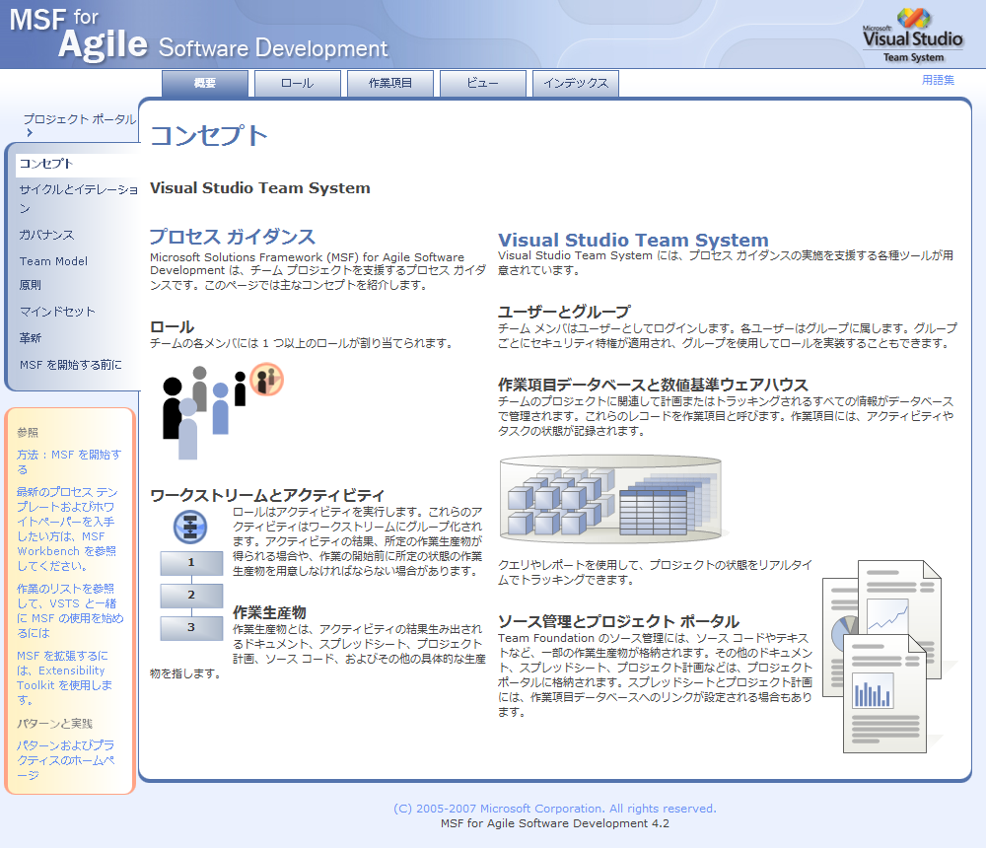
MSF の プロセス ガイダンス
MSF ver.4 の日本語ドキュメントは、 プロセスガイダンスしかない (たぶん)。
TFS に入っている。
VS2008 TFS の評価版にも含まれている
誤記・誤訳もあるので注意。
Notes:
TFS からプロセステンプレートをダウンロードすると、 その中にプロセスガイダンスも含まれている。
VS2008TFS beta2 のメディア内では、 次のアーカイブに含まれている。
(drive):\AT\Program Files\Microsoft Visual Studio 2008 Team Foundation Server\TF Setup\MsfAgile_new.zip
(drive):\AT\Program Files\Microsoft Visual Studio 2008 Team Foundation Server\TF Setup\1041\MsfFormal_new.zip
英語版のプロセスガイダンスは、 MS ダウンロードセンターで公開されている。 ( 現在、 v.4.1 まで )
http://www.microsoft.com/downloads/details.aspx?FamilyID=9f3ea426-c2b2-4264-ba0f-35a021d85234 (11/14/2006)
12
2009/1/12

Slide 13
MSF Agile とは
シナリオ主体で、 状況に応じたアジャイルなソフトウェア開発プロセス (プロセスガイダンスの 「原則」 より )
9つの原則
*顧客とのパートナー関係
*共有ビジョンに向かっての作業 *段階的なデリバリ
*品質への投資 *チーム メンバの権限付与
*明確な説明責任の確立 *あらゆる経験から学ぶ
*開かれたコミュニケーションの促進
*機敏さを保ち変更に適応
Notes:
13
2009/1/12

Slide 14
MSF Agile の特徴
チームモデル
  チームモデルを明確に定義している
ペルソナ/シナリオ法
  要件定義～外部設計は、 ペルソナ / シナリオ法 ( キャラ / 脚本法 ) を軸に据えている
TDD
  実装 / デバッグには、 Test Driven Development を取り入れている。

Slide 15
Agenda
MSF って何だろう?
    スコープ、 出自、 種類
MSF Agile って何だろう?
    Agile なプロセス、 CMMI と Agile
Agile にやるにはチームワークが大事
    チームモデル、 提言者グループ、 ロール
Agile な実装は TDD で
    ワークストリームとアクティビティ
    Test Driven Devlopment の効果

Slide 16
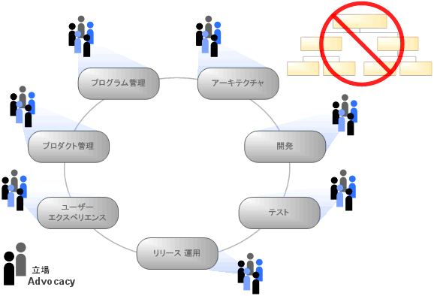
Team Model
advocacy [ ˈad-və-kə-sē ]
主張。弁護。特に，権利擁護の主張。
advocacy journalism
特定の主義を擁護する報道機関
advocacy group
市民運動団体
明確な意思疎通を図る ピア チーム (Team of Peers)
プロジェクトの成功に貢献するすべての提言者 (Advocacy Group)
プロジェクトの要件に
応じた規模の調節
Notes:
・図は、プロセスガイダンスの Team Model のページから。
・責任の所在を明確にしながら分担作業を行い、明確な意思疎通を図るピア チーム。 各ロールはソリューション全体の品質に対して連帯責任を負い、それぞれ特定の部分を担当します。
・ソフトウェア プロジェクトの成功に貢献するすべての主要代弁者の提言者。 あらゆるパースペクティブを尊重することで確認を徹底して全体のバランスを図り、作業漏れや偏った判断を防止します。
・プロジェクトの要件に応じた規模の調節。 代弁者は小さなチームに編成される場合や、大型プロジェクトに向けてチームを拡大するために再編成される場合があります。
・“Advocacy Group”: 直訳すると 「特定の主義・主張を擁護するグループ」 です。 TFS2005 では 「役割群」 と訳されていました。
16
2009/1/12

Slide 17
7つの提言者グループ (Advocacy Groups)
アーキテクチャ (Architecture)
システム全体の仕掛けを代表する立場
プロダクト管理 (Product Management)
顧客ビジネスを重視する立場
プログラム管理 (Program Management)
ソリューションの納期を重視する立場
開発 (Development)
技術解を重視する立場
テスト (Test)
顧客の視点からソリューションの品質を
重視する立場
ユーザー エクスペリエンス (User Experience)
対象ユーザーにとって最も効果的なソリューションを重視する立場
リリース運用 (Release Management)
適切なインフラストラクチャへのソリューションの円滑な配置を重視する立場
Notes:
17
2009/1/12

Slide 18
提言者グループの兼任 (1)
 | アーキテクチャ | プロダクト管理 | プログラム管理 | 開発 | テスト | ユーザー エクスペリエンス | リリース管理
アーキテクチャ | - | × | ○ | ○ | △ | △ | △
プロダクト管理 | × | - | × | × | ○ | ○ | △
プログラム管理 | ○ | × | - | × | △ | △ | ○
開発 | ○ | × | × | - | × | × | ×
テスト | △ | ○ | △ | × | - | ○ | ○
ユーザー エクスペリエンス | △ | ○ | △ | × | ○ | - | △
リリース管理 | △ | △ | ○ | × | ○ | △ | -
※ ○:可能 / △:普通はしない / ×:避けるべき
Notes:
・チーム規模が小さい時は、 提言者グループを兼任 (メンバーがロールを兼任) してもよい。
ただし、 兼任して良い組み合わせ / いけない組み合わせがある。
7つの立場 (提言者グループ) に一人ずつ割り当てても、 最小チームで 7人にもなってしまいます。 じつは、 MSF CMMI に合わせるために 7つにしているだけのようです。 (実際、 Role は 6 つしかありません。)
そして、 MSF Agile では、 重複した立場をとるメンバーも許容しています。
18
2009/1/12

Slide 19
提言者グループの兼任 (2)
[ 三権を調整する立場 ]
・プログラム管理 (PM)
[ 顧客を代弁する立場 ]
・プロダクト管理
・ユーザーエクスペリエンス
( 設計 )
[ モノを構築する
立場 ]
・アーキテクチャ
・開発
( 開発 )
[ 品質を保証する
立場 ]
・リリース管理
・テスト
( テスト )
三権分立 +1
Notes:
・兼任できる提言者グループを組み合わせてみると、 どっちを向いて仕事をするかで、 3 + 1 に分類できる。
・調整する立場の PM には、 会社利益と顧客満足の調整という役割もある。
・提言者グループの話は忘れてもよいが、 どっちを向いて仕事をするか、 というのは大事。
( 次のスライドで、 「提言者」 を 「ロール」 に置き換える )
19
2009/1/12

Slide 20
ロール (役割分担)
V4.1 から、 DB 関係の
ロールが 2つ追加された。
[ 三権を調整する立場 ]
・プロジェクト マネージャ
[ 顧客を代弁する立場 ]
・ビジネス アナリスト
( 設計 )
[ モノを構築する立場 ]
・アーキテクト
・開発者
・DB 開発者
( 開発 )
[ 品質を保証する立場 ]
・リリース マネージャ
・テスター
・DB 管理者
( テスト )
MSF Agile では、 8つのロール
Notes:
・ロールごとに、 どんな仕事をするのかが定義されている。
・他に 「データベース管理者」 と 「データベース開発者」 というロールがある。 V4.2 beta2 では、 どの提言者グループに入るのか、 不明。
おそらく、 DB管理者が [品質を保証する立場] に、 DB開発者は [モノを構築する立場] に入るのだと想像される。
・Business Analyst (ビジネスアナリスト) - 要件定義/外部設計
・Architect (アーキテクト) - 内部設計 (基盤)
・Developer (開発者) - 内部設計/実装/単体テスト
20
2009/1/12

Slide 21
Agenda
MSF って何だろう?
    スコープ、 出自、 種類
MSF Agile って何だろう?
    Agile なプロセス、 CMMI と Agile
Agile にやるにはチームワークが大事
    チームモデル、 提言者グループ、 ロール
Agile な実装は TDD で
    ワークストリームとアクティビティ
    Test Driven Devlopment の効果

Slide 22
ワークストリーム と アクティビティ (1)
旧来の工程 | ワークストリーム | アクティビティ | ロール
要件定義・外部設計 | プロジェクト ビジョンの捕捉 | 1. ビジョン ステートメントの作成 2. ペルソナの定義 3. ペルソナの改善 | ビジネス アナリスト
 | シナリオの作成 | 1. シナリオのブレーンストーミング 2. ライフスタイル スナップショットの開発 3. シナリオ リストの優先度の決定 4. シナリオ記述の作成 5. シナリオのストーリーボードの作成 | ビジネス アナリスト
 | サービス品質要求の作成 | 1. サービス品質要求のブレーンストーム 2. ライフスタイル スナップショットの開発 3. サービス品質要求リストの優先度の決定 4. サービス品質要求の作成 5. セキュリティの目標の特定 | ビジネス アナリスト
必要に応じて
・画面定義
・帳票定義
※ ペルソナ/シナリオ法 : コンピュータは、むずかしすぎて使えない! (アラン クーパー 978-4881358269 )
Notes:
チームメンバの "ロール" が分かったところで。 では実際にどのようにプロジェクトを進めていくのでしょう?
イテレーションに区切って開発していくのですが、 そのイテレーションの中では、 どのような作業を誰がやっていくのか、 という具体的な流れが、 プロセスガイダンスからは読み取りにくいのです。
また、 旧来の作業工程別に分類した方が、 きっと分かりやすいでしょう。 一回のイテレーションごとに、 旧来の作業工程を実施すると考えるわけです。 ( ただし、 イテレーションによっては、 要件定義工程が省略されたり、 検収テストが省略されたりするわけです。 )
ペルソナ/シナリオ法 (キャラ/脚本法) :コンピュータは、むずかしすぎて使えない! (アラン クーパー 978-4881358269 )
22
2009/1/12

Slide 23
ワークストリーム と アクティビティ (2)
旧来の工程 | ワークストリーム | アクティビティ | ロール
内部設計・実装・ 単体テスト | ソリューション アーキテクチャの作成 | 1. システムのパーティション化 2. インターフェイスの決定 3. 脅威モデルの開発 4. パフォーマンス モデルの開発 5. アーキテクチャ プロトタイプの作成 6. インフラストラクチャ アーキテクチャの作成 | アーキテクト
 | 開発タスクの実施 | 1. 開発タスクのコスト計算 2. 単体テストの作成またはアップデート 3. 開発タスクのコード作成 4. コードの分析 5. 単体テストの実行 6. コードのリファクタリング 7. コードのレビュー 8. コード変更の統合 | 開発者
 | 製品のビルド | 1. ビルドの開始 2. ビルドの検証 3. ビルドの修復 4. ビルドの承認 | 開発者
TDD
Notes:
23
2009/1/12

Slide 24
ワークストリーム と アクティビティ (3)
旧来の工程 | ワークストリーム | アクティビティ | ロール
結合テスト ～ テストの実施 | シナリオのテスト | 1. テスト方法の定義 2. 妥当性確認テストの作成 3. テスト ケースの選定および実行 | テスト担当者
 | サービス品質要求のテスト | 1. テスト方法の定義 2. パフォーマンス テストの作成 3. セキュリティ テストの作成 4. ストレス テストの作成 5. 負荷テストの作成 6. テスト ケースの選定および実行 | テスト担当者
結合テスト ～ 欠陥追跡 | シナリオのテスト | 4. バグの登録 5. 予備テスト (探索的テスト) の実施 | テスト担当者
 | サービス品質要求のテスト | 7. バグの登録 8. 予備テスト (探索的テスト) の実施 | テスト担当者
 | バグの終了 | 1. 修復を検証する 2. バグの終了 | テスト担当者
exploratory testing
Notes:
「テストの実施」 と 「欠陥追跡」 (それと、 次項の「欠陥修正」) は、 見積りと実績管理の都合から、 分けている。
「テストの実施」 は、 プログラム規模で決まる。 バグ=0 であっても必要な工数。
「欠陥追跡」 と 「欠陥修正」 は、 プログラム規模とバグ密度で決まる。
“exploratory testing” が 「予備テスト」 と訳されている。
24
2009/1/12

Slide 25
ワークストリーム と アクティビティ (4)
旧来の工程 | ワークストリーム | アクティビティ | ロール
結合テスト ～ 欠陥修正 | バグの修正 | 1. バグの再現 2. 単体テストの作成またはアップデート 3. バグの原因の特定 4. バグの再割り当て 5. バグ修正ストラテジに基づく判断 6. バグ修正のコーディング 7. 単体テストの実行 8. コードのリファクタリング 9. コードのレビュー 10. コード変更の統合 | 開発者
TDD
Notes:
2. の単体テスト作成では、 バグを再現できる ( バグをシミュレートできる ) 単体テストにする。
これにより、 7. で単体テストにパスすれば、 バグが修正できたと言えることになる。
25
2009/1/12

Slide 26
ワークストリーム と アクティビティ (5)
旧来の工程 プロジェクト管理 | ワークストリーム | アクティビティ | ロール
 | イテレーションの計画 | 1. イテレーションの長さの定義 2. シナリオの見積り 3. サービス品質要求の見積り 4. シナリオのスケジュール 5. サービス品質要求のスケジュール 6. バグ修正作業の割り当て 7. シナリオのタスク配分 8. サービス品質要求のタスク配分 | プロジェクト マネージャ
 | プロジェクトの管理 | 1. 目標の確認 2. 進捗状況の評価 3. テスト測度のしきい値の評価 4. バグのトリアージ 5. リスクの特定 | プロジェクト マネージャ
 | イテレーションの管理 | 1. イテレーションの監視 2. リスクの軽減 3. 振り返りの実施 | プロジェクト マネージャ
 | 製品のリリース | 1. リリース計画の実行 2. リリースの妥当性確認 3. リリース ノートの作成 4. 製品の配置 | リリース マネージャ
Notes:
26
2009/1/12

Slide 27
イテレーション
イテレーション = 2週間 ～ 1ヶ月
  開発期間をイテレーションで区切る。
  イテレーション内で、 複数のワークストリーム。
  詳細な計画は、イテレーションごとに実施。
初期のイテレーション
  要件定義～外部設計に重点 ( 実装～テストは無いかも )
後期のイテレーション
  実装～テストに重点 ( 要件定義～外部設計は無いかも )
Notes:
開発の段階によって、 あるイテレーションで重点的に行うワークストリームが変わってくる。 RUP ではフェーズと呼び、 MSF ではトラックと呼ぶ。

Slide 28
TDD の品質向上効果 (1) : バグ削減
※ 「レビュー / テスト 1段の実施で、 欠陥の 30% が見つかる」
1990年代の米国のデータ。
「ソフトウェア見積りのすべて」 Capers Jones 著 / ISBN:4320097319 より。
※※ 日本では、 もう少し良いのでは?
設計書レビュー効果 = 30%
仕様が不明瞭なままでは、 単体テストが書けない。 単体テストを書いていると、 仕様の不備に気付く。
単体テスト実施効果 = 30%
実装したコードは、 必ず単体テストを実施されている。
トータルで約50% のバグ削減が見込める。
Notes:
2009/1/12
28

Slide 29
TDD の品質向上効果 (2) : 設計
先にテストを考える = インターフェースの設計
一般に、 クラスやメソッドのインターフェースをきちんと設計するのがよいとされている。
自動化されたテストがある = リファクタリング可能
動いているコードは触るな、 と言われてきた。 自動でテストできるなら、 リファクタリングしても動作は変わっていないことを簡単に保証できる。
Notes:
2009/1/12
29

Slide 30
ありがとうございました
MSF って何だろう?
    スコープ、 出自、 種類
MSF Agile って何だろう?
    Agile なプロセス、 CMMI と Agile
Agile にやるにはチームワークが大事
    チームモデル、 提言者グループ、 ロール
Agile な実装は TDD で
    ワークストリームとアクティビティ
    Test Driven Devlopment の効果
http://akari.kabe.co.jp/magsite/List.modf?s=bwMSF
http://bluewatersoft.cocolog-nifty.com/blog/cat20238905/

